Slide 1

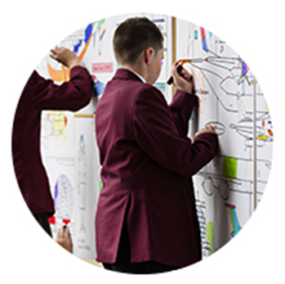
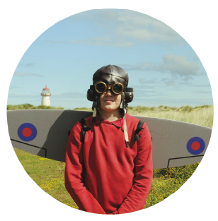
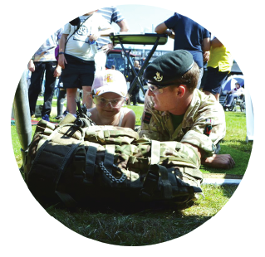

Cynorthwyo Plant Milwyr yng Nghymru
Pecyn Gwaith 8 SSCE Cymru. Cyflwyniad: Y Lluoedd Arfog a phrofiadau plant y Lluoedd Arfog
Notes:
*** Mae nodiadau i’r hyfforddwr wedi eu hychwanegu ar gyfer bob sleid er mwyn cynorthwyo i gyflwyno’r cyflwyniad.
Mae’r cyflwyniad hwn wedi cael ei ddatblygu gan SSCE Cymru er mwyn hysbysu addysgwyr, arweinwyr ysgol, llywodraethwyr, athrawon, cynorthwywyr cymorth dysgu, staff gweinyddol ysgolion, staff sy’n gweithio mewn ysgolion mewn swyddi eraill ac aelodau o gymuned yr ysgol, o brofiadau a’r heriau mae plant milwyr yn eu hwynebu fel grŵp o ddysgwyr yng Nghymru.
Gall y cyflwyniad gael ei grynhoi i sleidiau 1, 3, 5, 7-17, 19-20, 22, 25-26, 28-30 (y sleidiau sydd â chylch gwyrdd ar y gornel dde uchaf) er mwyn ei ddangos mewn gwasanaethau ysgolion i gynorthwyo disgyblion eraill i ddeall profiadau plant milwyr. Gall y cyflwyniad hefyd gael ei rannu mewn i adrannau a’i gyflwyno dros gyfnod o wythnos neu fis fel rhan o brosiect ehangach/gweithgaredd codi ymwybyddiaeth.

Slide 2
Gwybodaeth am y cyflwyniad
Pwrpas y cyflwyniad hwn yw codi ymwybyddiaeth o brofiadau plant milwyr.
Cafodd ei gynhyrchu ar y cyd â budd-ddeiliaid SSCE Cymru, gan gynnwys ysgolion, rhwydweithiau ac elusennau’r Lluoedd Arfog a gweithwyr addysg proffesiynol.
Mae’n tynnu ar brofiadau a heriau plant a theuluoedd milwyr yng Nghymru ac yn defnyddio enghreifftiau o arferion gorau a’r gwersi a ddysgwyd ar draws lleoliadau gwahanol i gynorthwyo anghenion plant milwyr mewn addysg.
Notes:
Mae’r cyflwyniad hwn wedi cael ei ddylunio i bara am oddeutu awr, ond gellir ei addasu/leihau fel sy’n briodol yn seiliedig ar y gynulleidfa.
Mae amser yn cael ei roi ar gyfer trafodaethau a chwestiynau drwy gydol y cyflwyniad – os oes gennych ragor o amser, gellir ymestyn hyn.
***Cyn cyflwyno’r cyflwyniad, bydd angen ychwanegu’r wybodaeth briodol i sleidiau 7, 18, 21, 23, 26, 28-30.
Byddwch yn ymwybodol o bwy yw Swyddog Cyswllt y Lluoedd Arfog/Cefnogwr y Lluoedd Arfog/Swyddog Lles Uned yn eich ardal (os yw’n briodol) – efallai eu bod yn dymuno mynychu’r cyflwyniad i gefnogi’r ddarpariaeth.

Slide 3
Diffiniad o “blentyn milwr”
Person mae ei riant, neu prif ofalwr, yn gwasanaethu yn y lluoedd arfog rheolaidd, neu fel rhywun wrth gefn, neu sydd wedi gwneud hynny ar unrhyw adeg yn ystod 25 mlynedd gyntaf bywyd y person hwnnw.
Notes:
Dyma ddiffiniad SSCE Cymru – gall ddiffiniadau eraill amrywio.

Slide 4
Tasg Trafodaeth
Canfod pa wybodaeth ac ymwybyddiaeth sydd gan y grŵp eisoes.
1. Canfod y rhai sy’n rhan o gymuned y Lluoedd Arfog?
Ydych/Oeddech chi’n blentyn milwr?
Ydych chi’n gyn-filwr/cyn bersonél y Lluoedd Arfog?
Ydych chi’n Filwr wrth Gefn?
Yw eich priod/partner yn y Lluoedd Arfog?
A yw/oedd aelod o’ch teulu yn y Lluoedd Arfog?
Ydych chi’n gweithio gyda neu’n cyfranogi i gynorthwyo plant milwyr?
2. Mewn grwpiau o 3/4
Trafodwch a chofnodwch ar daflenni mawr yr hyn mae eich grŵp eisoes yn gwybod am deuluoedd a phlant milwyr a’r profiadau/heriau sydd ganddynt (5 munud).
3. Adborth grŵp cyfan
Rhaid i bob grŵp rannu un o’u heitemau trafodaeth allweddol gyda’r grŵp mawr.
Notes:
2. Gellir cyflawni’r weithgaredd hon drwy ofyn i bobl sefyll os allent ateb ydw i unrhyw un o'r cwestiynau. Erbyn y cwestiwn olaf, mae’n debygol y bydd pawb yn sefyll.

Slide 5

Ffilm am brofiadau plant milwyr
https://vimeo.com/359754759
Notes:
Gwyliwch y ffilm

Slide 6
Tasg Trafodaeth
1. Yn eich grwpiau bychain, trafodwch...
Beth oedd eich argraffiadau cyntaf o’r ffilm?
A oedd unrhyw beth wnaeth eich synnu chi?
Beth ydych chi wedi ei ddysgu?
2. Cofnodwch eitemau’r drafodaeth
Mewn grwpiau, rhestrech bump peth mwyaf arwyddocaol yn y ffilm.
3. Adborth grŵp cyfan
Rhaid i bob grŵp rannu un o’u heitemau trafodaeth allweddol gyda’r grŵp mawr.

Slide 7
Plant milwyr yn (rhowch enw’r ysgol)
Mae gan ein hysgol ni (rhowch rif) o blant milwyr ar y gofrestr, sy’n (rhowch ganran) o’r disgyblion.
Mae oddeutu 2000 o blant milwyr mewn cyfanswm o 400 o ysgolion yng Nghymru.
Gall blant milwyr fod yn anodd eu canfod gan nad oed gofyniad statudol ar hyn o bryd i ysgolion ac awdurdodau lleol gofnodi’r wybodaeth hon yng Nghymru.
Pethau i'w hystyried:
Sut mae eich ysgol yn casglu data am blant milwyr?
Sut defnyddir y wybodaeth hon i fonitro a chefnogi’r grŵp hwn o ddysgwyr?
Beth all yr ysgol ei wneud i wella’r dull o ganfod plant milwyr?
Notes:
Gwybodaeth ychwanegol: Yn Adroddiad Blynyddol Cyfamod y Lluoedd Arfog Llywodraeth Cymru 2019, fe wnaeth Kirsty Williams AC, y Gweinidog dros Addysg yr ymrwymiad i gasglu data ar blant Milwyr yng Nghymru.

Slide 8
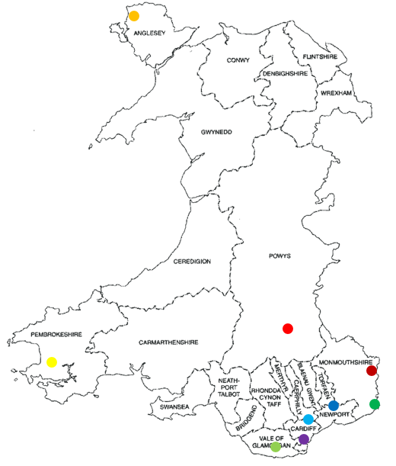
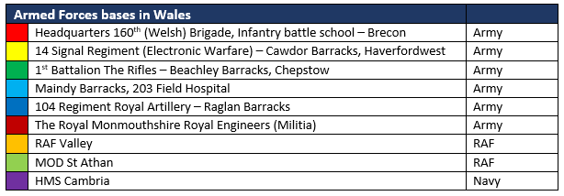
Y Lluoedd Arfog yng Nghymru
Mae personél gwasanaeth o’r tri gwasanaeth wedi’u lleoli mewn lleoliadau gwahanol ar draws Cymru, ac mae milwyr wrth gefn a chyn-filwyr/cyn bersonél gwasanaeth hefyd.

Slide 9



Cymuned y Tri Gwasanaeth
Y Llynges Frenhinol / Môr-Filwyr Brenhinol
Y Fyddin Brydeinig
Yr Awyrlu Brenhinol (RAF)

Slide 10
Terminoleg y Lluoedd Arfog
Ymarfer | Pan fydd personél gwasanaeth yn mynd am wythnos neu fwy i hyfforddi
Aseiniad/Penodiad | Mae personél yn cael eu hanfon i leoliad arall y Lluoedd Arfog i wasanaethu’r uned honno
Adleoli | Mynd i ffwrdd ar adleoliad gweithredol heb eu teuluoedd
Symudedd | Symud/adleoli yn seiliedig ar anghenion gweithredol
Penodiad gyda’r teulu | Mae personél yn cael eu penodi i uned arall ac yn mynd â’r priod/partner a theulu gyda nhw i’r lleoliad newydd
Gorffwys ac Adfer | Mae personél yn cael cyfnod o wyliau yn ystod eu hadleoliad/taith weithredol er mwyn gorffwys ac adfer
Gwyliau ar ôl Taith Weithredol | Mae personél yn cael cyfnod o wyliau ar ôl dychwelyd o daith weithredol er mwyn gorffwys ac adfer
Cyn-filwr | Unrhyw un sydd wedi gwasanaethau am o leiaf un diwrnod yn Lluoedd Arfog Ei Mawrhydi: (Cyffredin neu Wrth Gefn) neu’r Llynges Fasnachol sydd wedi cyflawni dyletswydd ar weithrediadau Lluoedd Arfog cyfreithiol.
Gadawr Gwasanaeth | Yn trosglwyddo allan o’r Lluoedd Arfog
Llety Teulu Milwr / Pats / Gwersyll | Tai a ddarperir gan y Weinyddiaeth Amddiffyn ar gyfer personél gwasanaeth a’u teuluoedd, a all fod o fewn uned y Lluoedd Arfog neu mewn cymuned leol
Dinasyddion | Personél nad ydynt yn gwasanaethu

Slide 11
Cyfamod y Lluoedd Arfog
Mae Cyfamod y Lluoedd Arfog yn addewid gan y genedl i sicrhau bod y rhai sy’n gwasanaethu, neu wedi gwasanaethu yn y Lluoedd Arfog, a’u teuluoedd, yn cael eu trin yn deg.
Mae Awdurdodau Lleol yng Nghymru wedi’u hymrwymo i fynd i’r afael ac ymateb i anghenion Cymuned y Lluoedd Arfog. Mae pob un o’r 22 awdurdod lleol yng Nghymru wedi rhoi eu hymrwymiad i gyfamod y Lluoedd Arfog.
Mae gan bob awdurdod Gefnogwr y Lluoedd Arfog, rôl a ymgymerir gan aelod etholedig.
Mae rhwydwaith o Swyddogion Cyswllt Rhanbarthol Cyfamod y Lluoedd Arfog ar draws Cymru, a’u rôl yw galluogi darpariaeth gyson o ran Cyfamod y Lluoedd Arfog ar draws Cymru.

Slide 12
Profiadau teuluoedd milwyr
Gallant gynnwys:
  Teuluoedd yn cael eu hanfon heb uned
  Teuluoedd sydd â dau aelod yn gwasanaethu.
  Teuluoedd rhieni sengl
  Symud cartref yn aml
  Byw dramor
  Effaith emosiynol adleoliad
  Newid mewn deinamig teulu wrth drosglwyddo allan o'r Lluoedd Arfog.
I gael mwy o wybodaeth am y Lluoedd Arfog yng Nghymru a phrofiadau teuluoedd milwyr, gan gynnwys rhengoedd y Lluoedd Arfog ar gyfer yr holl Wasanaethau, ewch i adran Lluoedd Arfog Cymru ar Becyn Gwaith Ysgol Newydd SSCE Cymru.

Slide 13
Profiadau plant milwyr
Gall blant milwyr ddod ag ystod eang o gryfderau a phrofiadau i gymuned yr ysgol a bydd gennym amrywiaeth o brofiadau dysgu o ysgolion blaenorol i’w rhannu. Mae plant milwyr yn dod â dynameg newydd i gymunedau.
Gall brofiadau gynnwys:
  Effaith emosiynol gwahanu yn ystod cyfnodau gwasanaeth/hyfforddiant
  Symud ysgol a chartref yn aml
  Methu cynnwys y cwricwlwm/ailadrodd cynnwys y cwricwlwm
  Gwneud ffrindiau
  Addasu i wahanol gwricwlwm
  Byw mewn gwahanol wledydd
  Dysgu Cymraeg am y tro cyntaf
  Siarad ieithoedd eraill
  Profi diwylliannau newydd
  Dysgu sgiliau a chwaraeon newydd
  Methu ffrindiau a theulu
  Effaith ar ffordd o fyw’r teulu pan fydd rhiant / rhieni yn gadael y Lluoedd Arfog.

Slide 14
“Y pethau da rwy’n eu hoffi: rydych yn teithio ac yn gweld gwahanol lefydd ... y peth da arall yw gwneud ffrindiau gwahanol a’r profiad o ddod i adnabod pobl eraill.”
Plentyn Milwr
“Cefais fy ngeni yn yr Almaen ym mis Awst 2010, yn 2011 aeth Dad i Ganada, yn 2012 aeth i Afghanistan, yn 2014 aeth i’r Falkland, yn 2016 aeth yn ôl i Ganada, yn Awst 2016 symudom i Bulford, ac yn 2017 symudom i Aberhonddu.”
Plentyn Milwr
“Mae’n iawn siarad dros skype a phethau felly ond weithiau ti jyst eisiau cwtsh pan mae Dad i ffwrdd.”
Plentyn Milwr
“Mae bod yn rhan o’r Fyddin fel bod yn rhan o deulu, teulu enfawr sydd ar draws y DU, rhannau o’r Almaen ac Afghanistan.”
Plentyn Milwr

Slide 15
Heriau/rhwystrau ar gyfer plant milwyr
Gall fod yn rhan o deulu milwr fod yn brofiad hynod o foddhaol a manteisiol, ond gall agweddau o fywyd y Lluoedd Arfog fod yn heriol a gall effeithio ar addysg y plentyn.
Trafferthion ymrwymo i berthnasoedd gyda chyfoedion/oedolion ac ysgolion
Staff yr ysgol ddim yn deall anghenion a heriau posib y gallai plentyn Milwyr eu hwynebu
Cefnogaeth iechyd meddwl a lles
Byw gryn bellter oddi wrth eu teulu estynedig
Gwneud ffrindiau newydd a symud ymlaen oddi wrth rai blaenorol
Cadw mewn cysylltiad â theulu/ffrindiau
Cynefino ac ymuno mewn gweithgareddau newydd.
Gall yr heriau gynnwys:
Symud ysgol a chartref yn aml
Gwahanu oddi wrth riant/rieni sy’n filwr
Newidiadau i ddeinamig y teulu
Dysgu i reoli emosiynau cadarnhaol a negyddol
Oedi yn y cymorth i Anghenion Dysgu Ychwanegol (ADY) oherwydd nad yw gofynion yn cael eu canfod

Slide 16
Profiadau adleoli
Diffiniad o adleoli: cyfnodau pan mae personél gwasanaeth yn cael eu hanfon ar wasanaeth gweithredol unai dramor neu o fewn y DU. Mae “taith” yn ymwneud â chyfnod o ddyletswydd i le bynnag y caiff y milwr ei anfon. Gall hyn fod yn daith mewn sefydliad y Lluoedd Arfog (penodiad), taith weithredol dramor neu gyfnod estynedig o hyfforddiant mewn lleoliad amgen.
“Gallwch chi ddim peidio â meddwl amdano, allwch chi ddim dweud na dwi ddim am feddwl amdano, achos dy Dad di ydi o, mae’n anodd gwneud hynny. Rydw i wedi tyfu i fyny yn mynd o un lle i’r llall, a Dad ddim adref bob amser, rydw i wedi dod i arfer gyda hyn, ond dwi dal i fethu Dad cymaint ag erioed.”
Georgia, plentyn milwr

Slide 17
Y Gylched Adleoli
Cyn Adleoli
Ar ôl y Daith
Adleoli
Taith
Gwyliau o’r Daith
Diwedd y Daith
Gwyliau ar ôl Taith Weithredol
Bydd y gylched adleoli wrth i riant fynd ar ddyletswydd weithredol yn cynnwys agweddau o’r diagram hwn. Gall hyn fod yr un fath i bob Gwasanaeth, ond gall hyd yr amser a phrofiadau ymhob maes amrywio.
Notes:
Cyn Adleoli – Y Cyfnod o baratoi ar gyfer gadael a gwahanu. Gall hyn fod ychydig wythnosau neu fisoedd yn dibynnu ar hyd y rhybudd a roddir. Bydd teuluoedd yn dewis delio gyda hyn mewn ffyrdd gwahanol, bydd rhai plant yn ymwybodol iawn o’r adleoliad, ac eraill ddim yn gwybod.
Adleoli – Mae paratoi ar gyfer adleoliad yn effeithio teuluoedd mewn ffyrdd gwahanol, mae rhai plant yn gwneud yn fawr o’r sefyllfa. Mae mwyafrif o blant ac oedolion yn debygol o deimlo’n drist.
Taith – Cyfnod o amser bydd yr aelod o’r teulu i ffwrdd ar eu hadleoliad. Mae plant milwyr yn debygol o brofi cymysgedd o emosiynau yn ystod y cyfnod hwn. Gall newidiadau mewn ymddygiad ddangos sut maent yn delio â’r teimladau hyn mewn ffyrdd amrywiol. Mae’n debygol y bydd un neu ddau riant yn cael eu hadleoli yn golygu newid mewn deinameg y teulu/cartref, gyda newid mewn rolau a chyfrifoldebau.
Gwyliau o’r Daith - Bydd personél gwasanaeth sydd i ffwrdd am gyfnod hirach na phedwar mis yn cael amser i ffwrdd yn ystod y daith. Gall hyn ychwanegu mwy o broblemau aduno a gwahanu i blant ac hefyd yn debygol o arwain at geisiadau am absenoldeb yn ystod y tymor.
Diwedd y Daith – Mae dychwelyd o’r daith fel arfer yn amser cyffrous gan arwain at fwy o newid, a gall hyn fod yn heriol ac yn anodd. Gall bawb yn y teulu fod wedi delio â’r gwahanu mewn ffyrdd gwahanol. Mae’n naturiol i’r rhai sy’n disgwyl yn eiddgar am y dychweliad, fod ag emosiynau cymysg.
Ar ôl y daith – Mae aduniad yn fwy nag un digwyddiad mawr, mae’n broses o ail-addasu, a gyda phob proses, gall hyn gymryd amser. Gall mwy o newid i ddynameg y teulu achosi dryswch. Gall y personél gwasanaeth sy’n dychwelyd gael eu heffeithio mewn ffordd negyddol a gall hyn effeithio ar weddill y teulu.
Gwyliau ar ôl Taith Weithredol – Fel arfer caniateir cyfnod o Orffwys ac Adfer i bob aelod sy’n gwasanaethu sydd wedi cael eu hadleoli, ond mae hyn yn dibynnu ar hyd y daith a’r gofynion milwrol. Nid yw’n anghyffredin i deuluoedd gwasanaeth wneud cais am absenoldeb yn ystod y tymor ar gyfer eu plant yn ystod y cyfnod hwn.

Slide 18
Cymorth yn ystod adleoli
Yn ystod cyfnodau adleoli, mae (rhowch enw’r ysgol) yn cefnogi’r plant milwyr drwy...
GWEITHGAREDD: trafodwch syniadau a ffyrdd i gefnogi plant milwyr yn ystod cyfnodau adleoli.
*Gweler Pecyn Gwaith 1 SSCE Cymru. RHESTR WIRIO: Awgrymiadau o gamau gweithredu a gweithgareddau ysgol. Rhowch fanylion o’r hyn mae’r ysgol yn ei wneud yma.

Slide 19
Profiadau symudedd
Diffiniad o symudedd: symud/adleoli yn seiliedig ar anghenion gweithredol.
“Rwyf wedi bod i saith ysgol wahanol. Dydw i heb aros mewn un ysgol yn ddigon hir. Rydw i’n meddwl bod hyn yn cael effaith fawr achos mae angen dod o hyd i amser i wneud ffrindiau a cynefino. Mae’n anodd, ond achos mod i wedi gwneud hyn gymaint, dwi’n dod i arfer.”
Plentyn Milwr
“Roeddwn yn Ysgol Episkopi yn Cyprus. Mi wnes i fwynhau! Pan ddywedodd dad wrtha i dair neu bedair wythnos cyn i ni adael, roeddwn yn siomedig, oherwydd cefais amser gwych yno, ond roeddwn yn gwybod nad oeddwn yn gallu gwneud dim byd, felly roedd rhaid cario ‘mlaen.”
Plentyn Milwr

Slide 20
Symudedd
Symud
Cyfnod Cynefino
Cyfnod Datgysylltu
Ailgysylltu
Mae’n debygol y bydd angen i bersonél gwasanaeth symud i wahanol leoliadau (penodiad) nifer o weithiau trwy gydol eu gyrfa.
Gall y rhain gael eu trefnu ymlaen llawn neu gallent ddigwydd ar fyr rybudd, ond yn y pen draw mae’r goblygiadau yn sylweddol i blant milwyr, a fydd yn gorfod symud ysgol nifer o weithiau yn ystod eu cyfnod yn yr ysgol.
Gall rhai teuluoedd symud o fewn y DU neu dramor o bosib.
Notes:
Cyfnod cynefino: pan mae teulu wedi bod mewn un lle am gyfnod hir, maent fel arfer yn cynefino ac yn teimlo’n ddiogel ac yn rhan o’r gymuned. Maent yn adnabod yr ardal, mae ganddynt ffrindiau ac maent yn cymryd rhan mewn gweithgareddau yn lleol. Gallent deimlo eu bod yn perthyn i’r gymuned leol. Unwaith maent yn clywed am benodiad byddent yn dechrau proses o ddatgysylltu â’u lleoliad presennol.
Y cyfnod datgysylltu: fel arfer golyga hyn eu bod yn treulio mwy o amser ac egni yn ystyried lle maent yn mynd nesaf yn hytrach na lle maen nhw ar hyn o bryd.
Symud: mae trosglwyddiad yn digwydd rhwng unedau’r Lluoedd Arfog wrth benodi. Gall cyfnod y symudiad deimlo fel anhrefn gan fod bron popeth ym mywyd y teulu yn newid. Mae arferion cyffredin yn cael eu drysu, a gall hyn fod yn gyfnod ansefydlog.
Ailgysylltu: wrth gyrraedd lleoliad newydd, bydd teulu milwr yn brysur yn cyfarfod pobl newydd ac yn cynefino i gymuned newydd. Gall deuluoedd milwyr deimlo emosiynau cadarnhaol a negyddol.

Slide 21
Cefnogaeth yn ystod symudedd
Yn ystod cyfnodau o symudedd, mae (rhowch enw’r ysgol) yn cefnogi’r plant milwyr drwy...
Cyn symud:
Yn ystod symud:
Ar ôl symud:
GWEITHGAREDD: trafodwch syniadau a ffyrdd i gefnogi plant milwyr yn ystod symudedd.
*Gweler Pecyn Gwaith 6 SSCE Cymru. RHESTR WIRIO: Awgrymiadau Trosglwyddo mewn ac allan o’r ysgol. Rhowch fanylion o’r hyn mae’r ysgol yn ei wneud yma.

Slide 22
Profiadau trosglwyddo
Diffiniad trosglwyddo: cyfnod o amser pan bod angen symud o fywyd dinesydd i fywyd yn y Lluoedd Arfog, ac i’r gwrthwyneb.
“Fe arwyddodd i adael yr wythnos diwethaf, felly bydd wedi gorffen erbyn diwedd y flwyddyn. Mae wedi gwasanaethau am 24 mlynedd. Mi fydd well gen i hyn achos mi fydd o yma o hyd. Mae’n hoffi gwylio ni’n chwarae rygbi, felly bydd yn gallu gweld ni llawer mwy.”
Plentyn Milwr
Mae’n anochel y bydd personél gwasanaeth yn dychwelyd i fywyd dinesydd, unai ar ddiwedd eu cyfnod ffurfiol, neu’n gynt oherwydd rhwymedigaethau teulu, rhesymau iechyd neu sefyllfaoedd annisgwyl. Gall gadael y Gwasanaeth a dychwelyd i gymdeithas dinesydd fod yn anodd. Mae’r Weinyddiaeth Amddiffyn yn annog cynllunio ar gyfer trosglwyddo yn gynnar, er mwyn cefnogi personél gwasanaeth a’u teuluoedd yn y ffordd orau bosibl.

Slide 23
Cefnogaeth yn ystod trosglwyddo
Yn ystod cyfnodau trosglwyddo, mae (rhowch enw’r ysgol) yn cefnogi’r plant milwyr drwy...
Cyn trosglwyddo:
Ar ôl trosglwyddo:
GWEITHGAREDD: trafodwch syniadau a ffyrdd i gefnogi plant milwyr yn ystod trosglwyddiad.
*Gweler Pecyn Gwaith 1 SSCE Cymru. RHESTR WIRIO: Awgrymiadau o gamau gweithredu a gweithgareddau ysgol. Rhowch fanylion o’r hyn mae’r ysgol yn ei wneud yma.

Slide 24
Gweithgaredd grŵp
Defnyddiwch y testunau canlynol, ac mewn grŵp cofnodwch eich syniadau ar y mathau o heriau/rhwystrau mae ysgolion yn eu hwynebu wrth gefnogi plant milwyr.
1. Teulu
2. Parodrwydd i ddysgu
3. Cynnydd a chyrhaeddiad
Gweler adran profiadau plant milwyr ym Mhecyn Gwaith Ysgol Newydd SSCE Cymru i gael syniadau o’r heriau hyn.
.

Slide 25
Addysg yng Nghymru
Mae natur symudol bywyd teuluoedd y Lluoedd Arfog yn golygu bod plant milwyr yn debygol o fynychu nifer o ysgolion mewn gwahanol wledydd a rhanbarthau.
Mae’r ffyrdd y gall hyn effeithio ar eu haddysg yn cynnwys:
Dysgu Cymraeg am y tro cyntaf
Gwahanol fathau o ysgolion ar draws Cymru
Cwricwlwm gwahanol yng Nghymru, Lloegr, Yr Alban ac Iwerddon
Ysgolion y Weinyddiaeth Amddiffyn (ysgolion tramor ar gyfer plant milwyr) sy’n dilyn cwricwlwm Lloegr
Byrddau arholi a chymwysterau gwahanol
Arolygon gwahanol e.e. Estyn yng Nghymru ac Ofsted yn Lloegr
Gwahanol derminoleg a strwythur cymorth e.e. ADY yng Nghymru a AAA yn Lloegr
Terminoleg a grwpiau oedran ysgol gwahanol.

Slide 26
Rôl (rhowch enw’r ysgol) i gefnogi plant milwyr
Mae gennym ddyletswydd foesegol fel cenedl ac fel addysgwyr i sicrhau bod teuluoedd y rhai sy’n gwasanaethu ddim yn cael eu heffeithio mewn ffordd negyddol oherwydd eu hymrwymiad i’r Lluoedd Arfog. Mae nifer o agweddau cadarnhaol o fod yn aelod o deulu’r Lluoedd Arfog, ond mae nifer o blant milwyr yn dioddef yn sylweddol o ran ei haddysg.
“Erthygl 28: Eich hawl i ddysgu a mynd i’r ysgol.”
Confensiwn y Cenhedloedd Unedig ar Hawliau’r Plentyn
“Erthygl 29: Eich hawl i fod y gorau gallwch fod.”
Confensiwn y Cenhedloedd Unedig ar Hawliau’r Plentyn

Slide 27
Tasg Cynllun Gweithredu
Ystyriwch pa gamau gweithredu all yr ysgol eu cymryd i atal anfantais i blant milwyr.
Mewn grŵp, gweithiwch drwy Becyn Gwaith 1 SSCE Cymru. RHESTR WIRIO: Camau gweithredu a Gweithgareddau Ysgol
Dynodwch pwy, beth, sut a phryd ar gyfer bob gweithgaredd
Bydd hyn yn ffurfio sail ar gyfer cynllun gweithredu/datblygu ysgol
3. Ychwanegwch unrhyw gamau gweithredu ychwanegol all yr ysgol eu cymryd
4. Llenwch y sleid nesaf gyda rhai o’r eitemau allweddol a nodwyd yn y rhestr wirio.

Slide 28
Gweithgareddau (rhowch enw’r ysgol) i gefnogi plant milwyr

Slide 29

Rhagor o gymorth
Os oes rhywun yn eich teulu yn neu os oeddent yn y Lluoedd Arfog ac os hoffech siarad am hyn:
Enw (rhowch enw)
Teitl swydd (rhowch deitl y swydd)
Lleoliad (rhowch eu lleoliad yn yr ysgol)
Mae llawer o wybodaeth ddefnyddio ar adran plant milwyr ar wefan SSCE Cymru, gan gynnwys:
Ffilmiau o blant milwyr yn siarad am eu profiadau
Gwybodaeth am fyw yng Nghymru
Cyngor ar ddysgu Cymraeg
Adnoddau a awgrymir
Manylion ar le i gael cymorth a chyngor.
https://www.sscecymru.co.uk

Slide 30
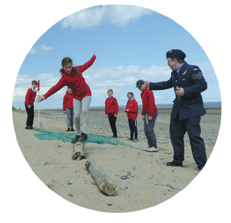
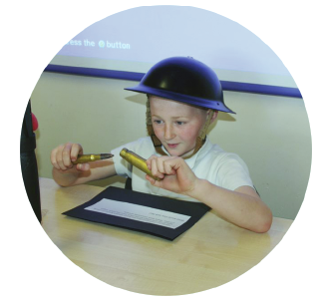
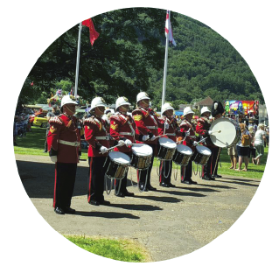
Cwestiynau?

